Slide 1

Egyenletek
Mgr. Miklós György
2x – 12 = 6
3x-2
x+5
5x-2
-
=
4
6
9

Slide 2
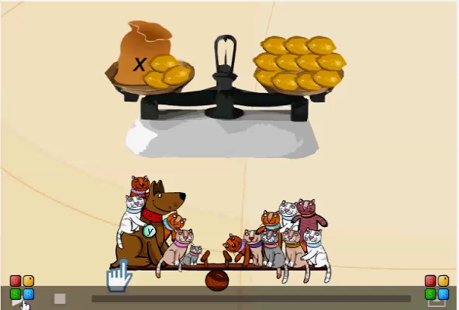
KÉRDÉS 1: Hány darab citromnak kell lennie a zsákban ahhoz, hogy a mérleg egyenlőséget mutasson?
KÉRDÉS 2: Hány darab macska tömegével egyenlő a kutya tömege, ha a libikóka pontosan egyenesen áll?

Slide 3
Mi az egyenlet?
Az egyenlet két kifejezés, amelyek egyenlőségjellel vannak összekapcsolva.
Bal oldal
Jobb oldal
x + 3 = 11
Megfogalmazás 1: Melyik az a szám, amihez ha hozzáadok 3-at, akkor az eredmény egyenlő lesz 11-gyel?
Megfogalmazás 2: Melyik számot kell az x helyébe írnom ahhoz, hogy az egyenlet bal oldala egyenlő legyen a jobb oldallal?
Az ismeretlent váltózónak hívjuk és írott kis betűvel jelöljük: x, y, a, p, ….

Slide 4
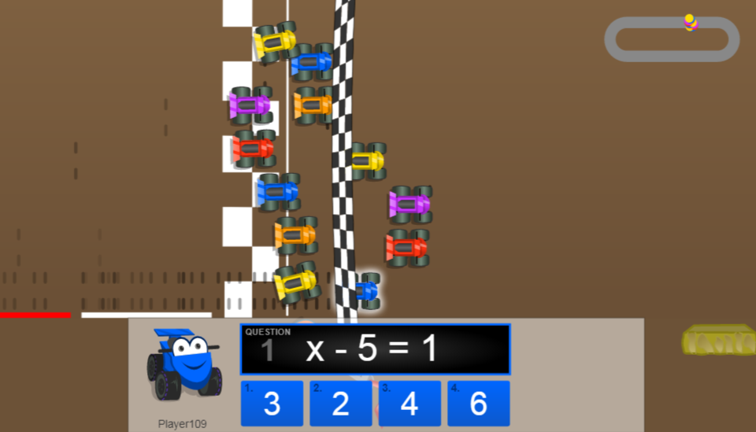
Játék
https://www.arcademics.com/games/four-wheel-fracas

Slide 5
Hogyan oldjuk meg az egyenletet?
- 6
Próba:
x
+ 6
= 8
x + 6 = 8
x
= 2
2 + 6 = 8
8 = 8
Az egyenlet megoldása során az a cél, hogy az ismeretlent egyedül hagyjuk az egyenlőségjel egyik oldalán.
Bármit „átvinni” az = jel másik oldalára ellentett művelettel lehet.

Slide 6
1. szint – Ha csak az egyenlet egyik oldalán van ismeretlen:
+ 12
Próba:
2.
x
- 12
= 6
2.x – 12 = 6
2.9 – 12 = 6
:2
2.
x
= 18
18 – 12 = 6
6 = 6
x
= 9

Slide 7
Igazából nem viszünk át semmit
Az egyenlet megoldása nem változik:
ha az egyenlet mindkét oldalához hozzáadjuk (vagy mindkét oldalából kivonjuk) ugyanazt a számot
ha az egyenlet mindkét oldalát megszorozzuk (vagy elosztjuk) ugyanazzal a 0-tól különböző számmal
2.x – 12 = 6
/+12
2.x – 12 + 12 = 6 + 12
Az egyenlet mindkét oldalához hozzáadunk 12-t
2.x = 6 + 12
2.x = 18
/:2
2.x : 2 = 18 : 2
Az egyenlet mindkét oldalát elosztjuk 2-vel
x = 18 : 2
x = 9

Slide 8



2. szint – Ha csak az egyenlet egyik oldalán van ismeretlen, de az negatív:
Ha átvisszük az ismeretlent a másik oldalra, akkor ott pozitív lesz.
Nem muszáj átvinni az ismeretlent, de akkor a végén negatívval kell osztani.
Szeretsz számolni negatív számokkal?
+ 3x
- 6
6
- 3x
= 27
6
- 3x
= 27
-27
: (-3)
6
=
27
+ 3x
Én szeretek számolni negatív számokkal!!!
- 3
x = 21
:3
Nem szeretek számolni negatív számokkal!!!
-21 =
3
x
x = -7
-7 = x
Kicsit csalóka, mert a -3 –at nem +3-mal, hanem a szorzás miatt :(-3)-mal visszük át.

Slide 9
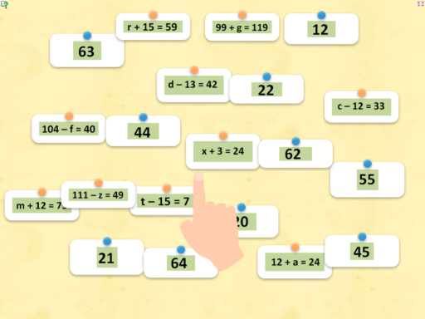
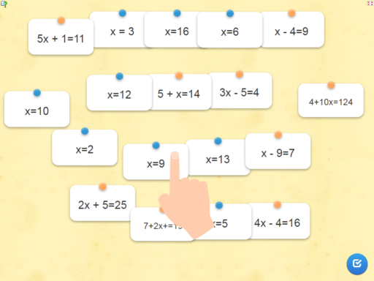
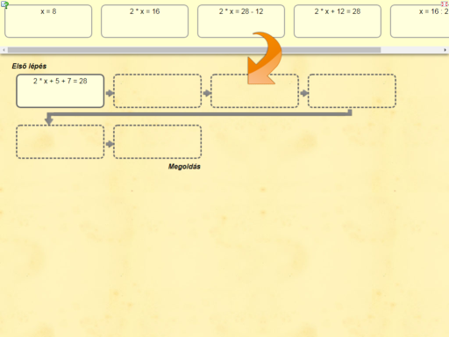
Interaktív feladatok
https://learningapps.org/1372351
https://learningapps.org/1372366
https://learningapps.org/1611219

Slide 10

3. szint – Ha az egyenlet mindkét oldalán van ismeretlen:
x-es tagot nem adhatok össze számmal…
hiszen x-eket csak x-ekkel adhatok össze, számokat pedig csak számokkal…
-8x
Próba:
8x
+ 24
=
10x
+ 20
8x + 24 = 10x + 20
-20
24
=
2x
+20
8.2 + 24 = 10.2 + 20
:2
16 + 24 = 20 + 20
4
=
2
x
40 = 40
2 = x
Mivel az x-eket csak az x-ekkel, a számokat meg a számokkal lehet összeadni (vagy kivonni), ezért az egyik oldalra rendezzük az x-es tagokat, a másikra pedig a számokat
Nem muszáj, de ha a kevesebb x-et visszük át a több x mellé, akkor utána nem lesz negatív az ismeretlen tag

Slide 11
4. szint – Ha van mint elvégezni már az elején:
Próba:
8.(x-3) = 5.(2x+4)
-8x
8.(x-3) = 5.(2x+4)
8x
- 24
=
10x
+ 20
8.(-22-3) = 5.[2.(-22)+4]
-20
8.(-25) = 5.(-44+4)
- 24
=
2x
+20
:2
-200 = 5.(-40)
-44
=
2
x
-200 = -200
-22 = x

Slide 12
5. szint – Ha csak egy tört van benne:
.3
.3
.3
Próba:
Nem szeretem a törteket!
Nem lehetne eltűntetni?
2x+4
2x+4
- 5 = 10
/.3
- 5 = 10
3
3
2.20,5+4
- 5 = 10
2x+4
-15
= 30
3
41+4
- 5 = 10
2x - 11 = 30
/+11
3
45
- 5 = 10
2x = 41
3
/:2
Dehogyisnem!
Mivel a tört osztást jelent, így szorzással eltávolíthatjuk!
15 - 5 = 10
x = 20,5
10 = 10
Az egyenlet mindkét oldalát (mindkét oldalon minden tagot) megszorozzuk 3-mal.
Látszólag az történt, hogy ami a törtvonalon volt, azt nem szoroztuk meg, ami nem volt törtvonalon, azokat megszoroztuk.

Slide 13

6. szint – Ha több tört van benne, de ugyanazzal a nevezővel:
.5
.5
.5
35 : 3 = 11,666666…..
3x+4
4
A törteket szorzással el lehet távolítani!
- 7 =
/.5
5
5
3x+4
-35
= 4
3x - 31 = 4
/+31
3x = 35
/:3
Az ilyen eredmény megadható tört formában is!
35
= 11
2
x =
3
3
Az egyenlet mindkét oldalát (mindkét oldalon minden tagot) megszorozzuk 5-tel.
Látszólag az történt, hogy ami a törtvonalon volt, azt nem szoroztuk meg, ami nem volt törtvonalon, azokat megszoroztuk.

Slide 14
7. szint – Ha több tört van benne, de különböző nevezőkkel:
.4
.3
Azt tudom, hogy a tört szorzással távolítható el…
De mennyivel szorozzak, hogy mindkét tört eltűnjön?
.12
.12
.12
2x-5
x+1
- 1 =
/.12
3
4
8x-20
-12
= 3x+3
8x – 32 = 3x + 3
/-3x
5x – 32 = 3
/+32
5x = 35
/:5
Hát a közös többszörössel!!!
x = 7
Az egyenlet mindkét oldalát (mindkét oldalon minden tagot) megszorozzuk a nevezők (legkisebb) közös többszörösével.
A szorzás és az osztás miatt már menet közben egyszerűsíthetünk.

Slide 15
Figyelj a törtvonal előtti mínuszra!!!
.36
.9
.36
.6
.36
.4
4-nek, 6-nak és 9-nek közös többszöröse a 36
3x-2
x+5
5x-2
-
=
/.36
4
6
9
27x-18
-6x
-30
= 20x-8
21x – 48 = 20x – 8
/-20x
Menet közben egyszerűsítsünk!
x – 48 = -8
/+48
x = 40
A törtvonal előtti mínusz MEGVÁLTOZTATJA AZ ELŐJELEKET!

Slide 16
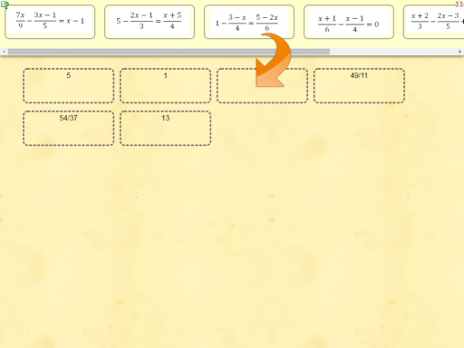
Interaktív feladat
https://learningapps.org/1726795

Slide 17
Az egyenletek megoldása során 3-féle típusú eredményhez juthatunk:
3x + 6 = 27
/-6
3.(2x + 2) = 2.(3x – 4)
3x = 21
/:3
6x + 6 = 6x – 8
/-6x
x = 7
6 = - 8
Az egyenletnek ez az 1 db megoldása van.
Kiesett az x.
Ez az állítás NEM IGAZ.
Az egyenletnek nincs megoldása.
8x – 6 + 9 – 3x = 2x + 10 + 3x – 7
5x + 3 = 5x + 3
/-5x
3 = 3
Kiesett az x.
Ez az állítás IGAZ.
Az egyenletnek végtelen sok megoldása van.

Slide 18
Szöveges egyenletek
LEGFONTOSABB SZABÁLY:
Mindig az lesz az ismeretlen (x), akiről vagy amiről nem tudunk semmit!
Ha ettől:
3-mal több: x+3
3-mal kevesebb: x-3
3-szor több: x.3 de inkább 3.x
3-szor kevesebb: x:3 de inkább
x
3

Slide 19
Szöveges egyenletek
Az osztályba 8-cal több lány jár, mint fiú. Összesen 32 tanuló jár az osztályba. Hány fiú és hány lány jár az osztályba?
20
Lányok + Fiúk = Összesen
Lány ………….
x+8
x + 8
+ x
= 32
Fiú …………….
x
12
2x + 8 = 32
/-8
Összesen …..
32
2x = 24
/:2
12 fiú és 20 lány jár az osztályba.
x = 12
A lányokról tudunk valamit,
a fiúkról nem tudunk semmit.
Hogy lesz ebből egyenlet?
8-cal több lány, mint fiú…
Összesen 32 tanuló van.

Slide 20
Szöveges egyenletek – gimis szint
Anya és lánya együtt 80 évesek. Nyolc évvel ezelőtt az anya háromszor volt idősebb, mint a lánya. Hány éves most az anya?
MOST
Anya ………….
x
…………. 8 évvel ezelőtt…………
x-8
Lánya ………..
80-x
……. 8 évvel ezelőtt…………
80-x-8
=72-x
Összesen …..
80
x-8 = 3.(72-x)
x-8 = 216-3x
/+3x
Dehisz senkiről sem tudunk semmit.
4x-8 = 216
/+8
4x = 224
/:4
x = 56
Az anya most 56 éves.
Ahhoz, hogy egyenlő évesek legyenek, a lányt kell megszorozni 3-mal!
Az egyik legyen x,
a másik összes-x

Slide 21
Monitor feladatok
A négy testvér közös elekromos rollerre spórol. Tamás 30 €-val többet takarított meg, mint Éva, Rudi 2-szer annyit, mint Éva és Szandi 20%-kal többet, mint Éva. Együtt 290 €-t takarítottak meg. Az alábbi állítások közül melyik a hamis? (2023)
A. A lánytestvérek kevesebbet takarítottak meg, mint a fiútestvéreik.
B. A fiútestvérek együtt 3-szor annyit takarítottak meg, mint Szandi.
C. Tamás 20 €-val többet takarított meg, mint Rudi.
D. Éva 10 €-val kevesebbet takarított meg, mint Szandi.
Márton úr könyvtárában összesen 150 könyv van. Öt kategóriába osztályozta őket. A regények száma 75, az enciklopédiáké 5-ször kevesebb, mint a regényeké. Gyermekkönyvekből 4-gyel több van neki, mint útleírásokból. A „hobbi“ kategóriában 20 könyvet hagyott. Hány útleírás van Márton úr könyvtárában? (2023)
Keresd meg azt a számot, amelyik a 6x – (2 – 2x) = 3 . (x – 4) egyenlet megoldása! (2022)

Slide 22
Monitor feladatok
A baromfitelepen összesen 110 darab baromfit (tyúkot, pulykát, kacsát és libát) tenyésztenek. A tyúkok az összes baromfi felét teszik ki, pulykából 10 van, és kacsából 7-tel több van, mint libából. Hány libát tenyésztenek a baromfitelepen? (2019)
Az egyenlet bal oldalán az x – 2,4 kifejezés áll. Állapítsd meg, hogy a kifejezések közül melyik tartozik az egyenlet jobb oldalára, ha az egyenlet gyöke x = 2,8! (2018)
A. 3.(x – 1,1) B. 2.(3 – x) C. 3.(x + 1,1) D. 2.(3 + x)
Oldd meg az egyenletet, és az eredményt tizedes tört alakjában, századnyi pontossággal tüntesd fel! (2017)
11 . (x – 1) = 11 – (1 + x)
Melyik számot kell a keretbe írni ahhoz, hogy az egyenlet gyöke a 3 legyen! (2016)
2x – 3.(5 – x) – 1 = x –
Határozd meg azt a számot, amely az egyenlet gyöke: 333 – 33.x = 3 (2014)

Slide 23

Monitor feladatok
Egy ismeretlen szám egy harmada ugyanakkora, mint ugyanezen ismeretlen szám és a 28 különbségének ötszöröse. Határozd meg ezt az ismeretlen számot! (2014)
A kutyám 4,4 kg-mal nehezebb, mint a macskám. A tömegük együtt pontosan 15 kg. Hány kg a kutyám tömege? (2014)
Oldd meg az egyenletet, és az eredményt fejezd ki tizedestört formájában! (2013)
4.(y+1)-10y=30-y
Az egyenlet gyöke: (2011)
A. -0,5 B. 0,5 C. 3,5 D. -7,5
Határozd meg azt az x számot, mely a 4(x – 8) = 28 egyenlet megoldása! (2010)

Slide 24
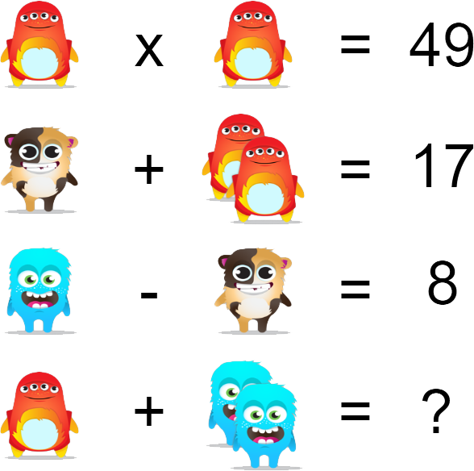
VÉGE
Ugye, hogy nem is olyan szörnyen nehéz?

